Slide 1

MALÁ A VĚTŠÍ TAJEMSTVÍ ČESKÉHO TRHU PRÁCE
Daniel Münich
Vysoká škola polytechnická Jihlava, 21. 5. 2013

Slide 2
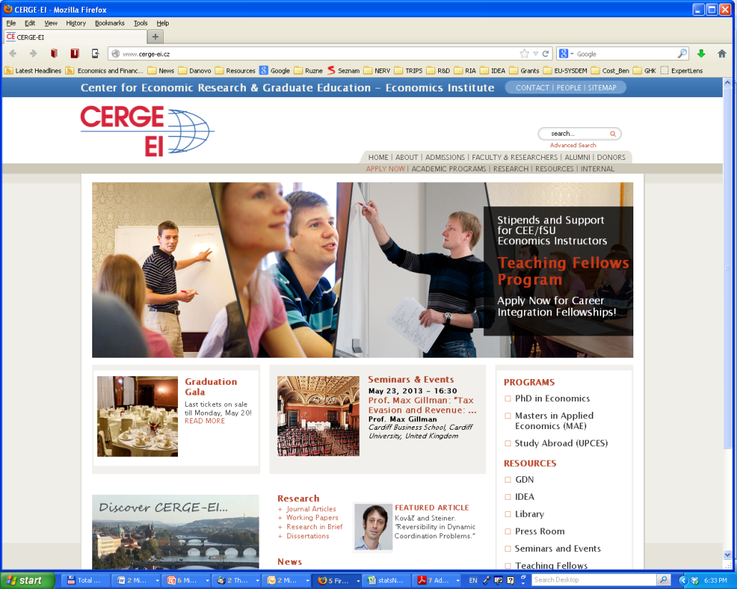
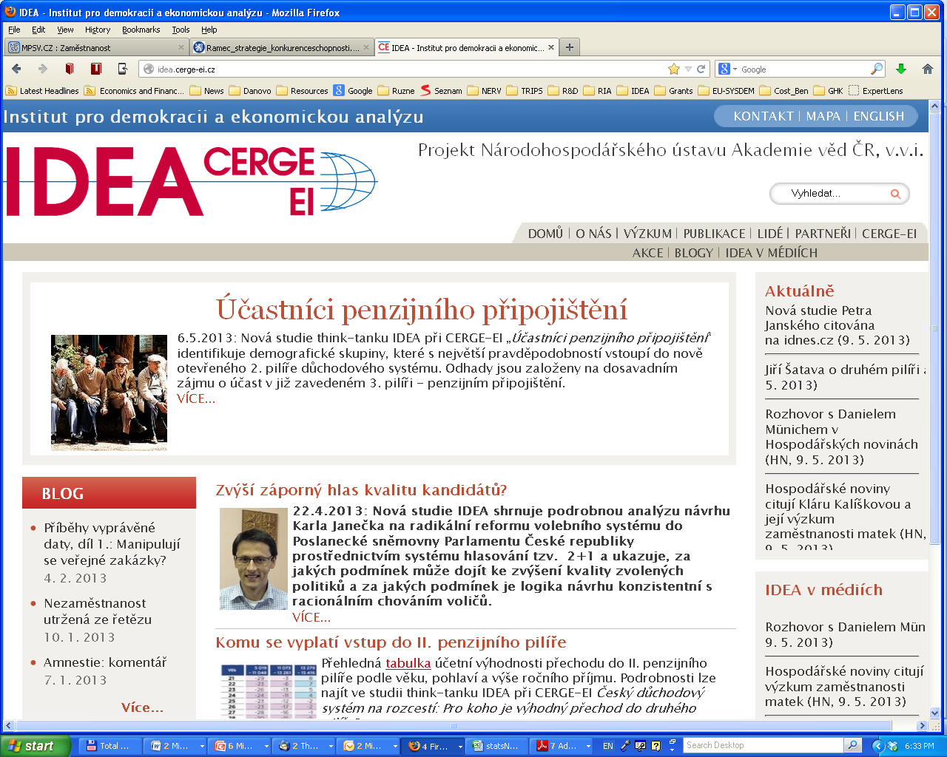
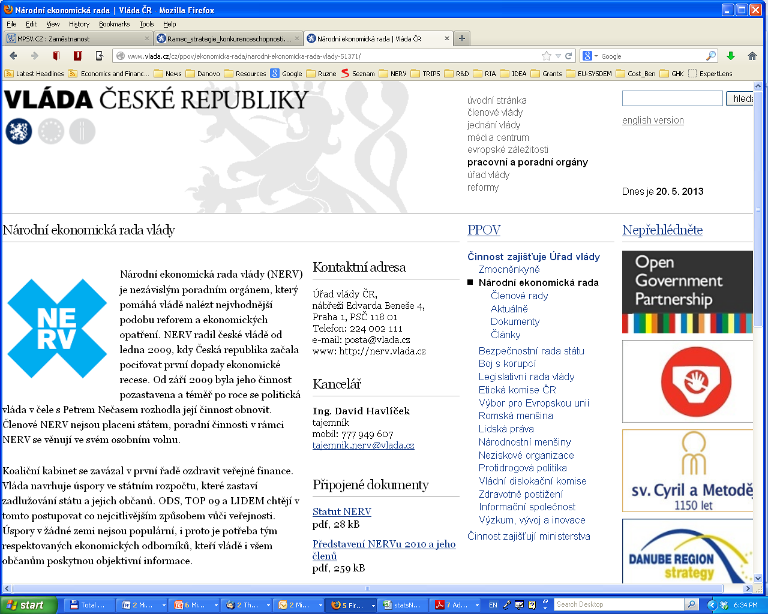
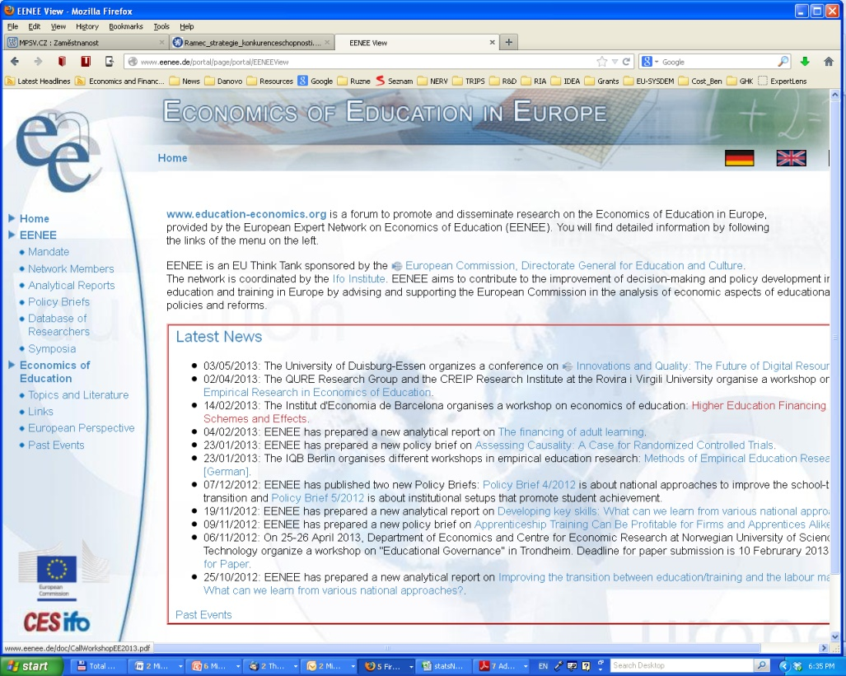

Slide 3
O ČEM TO BUDE
Nezaměstnanost
  Jak jí měříme
  Různá srovnání
Zaměstnanost
  Celoživotní profily
  Zaměstnanost žen
  Zaměstnanost v době krize
Politika zaměstnanosti
  Flexibilita a zdanění
  Řešení nezaměstnanosti: kde, jak, co
Vzdělání a trh práce
  Kolik máme učňů a vysokoškoláků
  Dopady na HDP
  Učitelé

Slide 4
NEZAMĚSTNANOST
U_{r} ≡ U / (U + E) ≡ U / LF

Slide 5
Sezónně očištěná Měsíční míra nezaměstnanosti PODLE ČSÚ A mpsv
V %
Převzato z prezentace ČSÚ

Slide 6
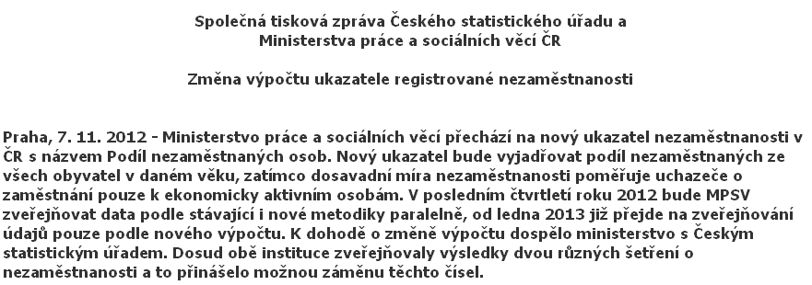
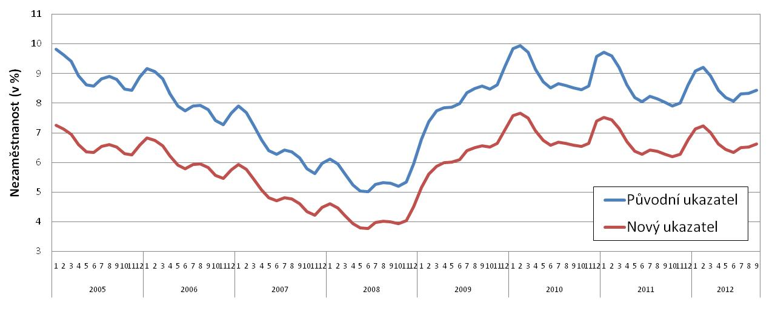
X_{r} ≡ U / (U + E + N) ≡ U / (LF + N)
Převzato z prezentace ČSÚ

Slide 7
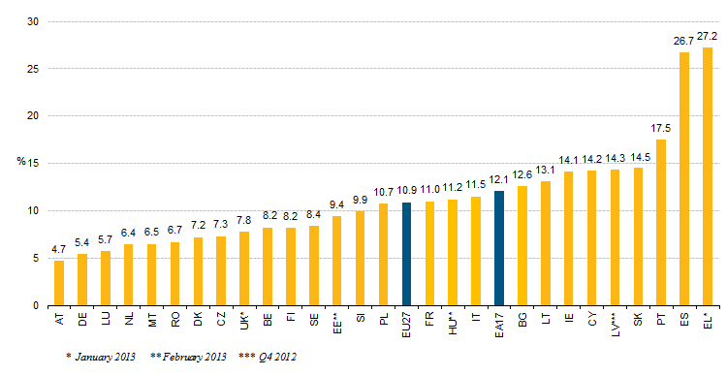
Míra nezaměstnanosti U_{r}
(ILO definice, Eurostat, březen 2013, sezóně upraveno)

Slide 8
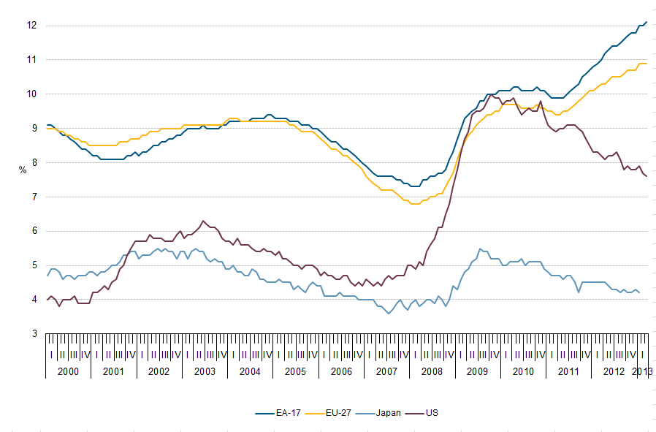
Míra nezaměstnanosti U_{r}
(ILO definice, Eurostat, březen 2013, sezóně upraveno)
ČR dnes

Slide 9
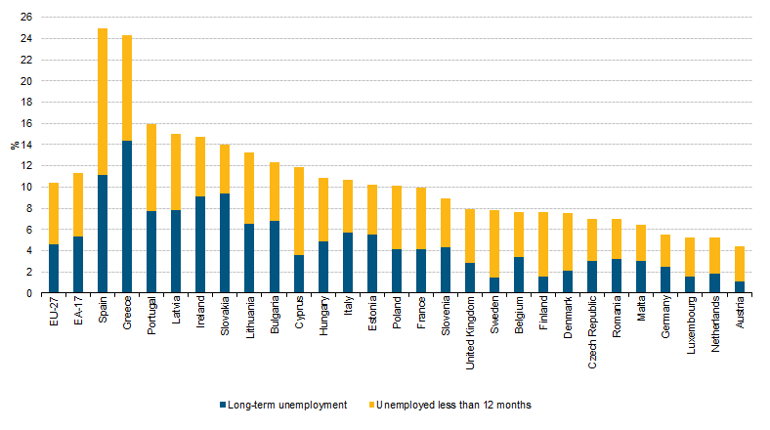
Míra dlouhodobé nezaměstnanosti LTU_{r}
(Zdroj: Eurostat, ILO definice, březen 2013)
ČR dnes

Slide 10
Beveridgeova křivka
ČR dnes
Zdroj: MPSV + vlastní výpočty

Slide 11
Beveridgeova křivka
ČR dnes
Zdroj: MPSV + vlastní výpočty

Slide 12
Beveridgeova křivka
ČR dnes
Zdroj: MPSV + vlastní výpočty

Slide 13
Beveridgeova křivka
ČR dnes
Zdroj: MPSV + vlastní výpočty

Slide 14
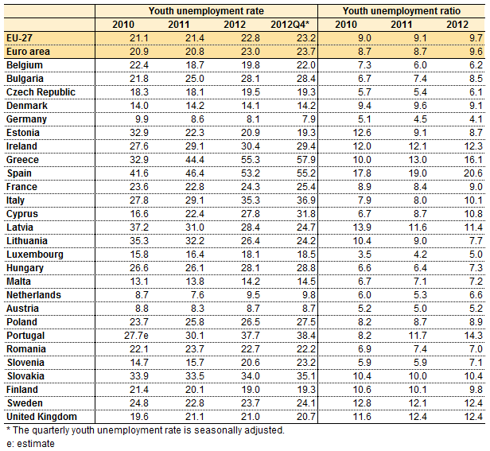
Míra nezaměstnanosti mladých
(Zdroj: Eurostat, ILO definice, březen 2013)

Slide 15
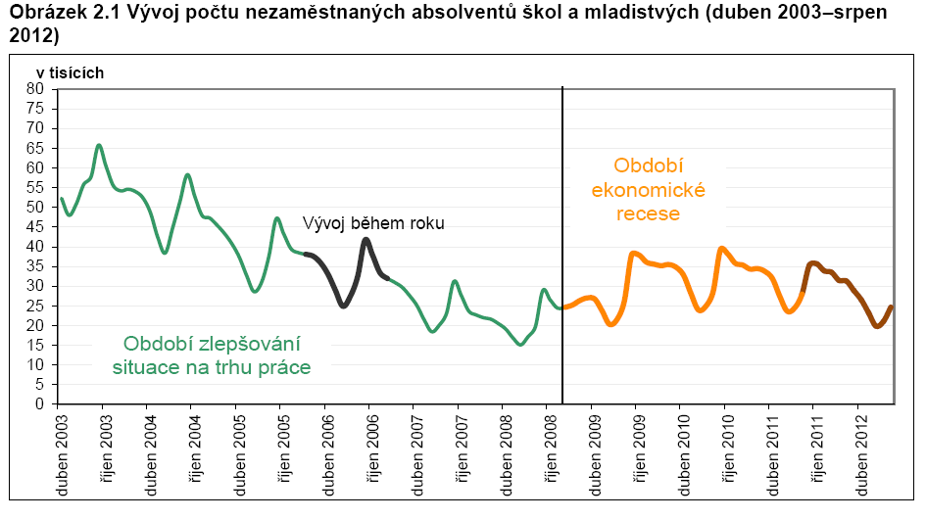
Nezaměstnanost absolventů
Zdroj: Vývoj vzdělanostní a oborové struktury žáků a studentů ve středním a vyšším odborném vzdělávání v ČR a v krajích ČR a postavení mladých lidí na trhu práce ve srovnání se stavem v Evropské unii – 2012/13 (NÚV)

Slide 16
ZAMĚSTNANOST

Slide 17
Celoživotní profily zaměstnanosti
Zdroj: VŠPS z ČSÚ +vlastní výpočty

Slide 18
Celoživotní profily zaměstnanosti
Zdroj: VŠPS z ČSÚ +vlastní výpočty

Slide 19
Celoživotní profily zaměstnanosti
Zdroj: VŠPS z ČSÚ +vlastní výpočty

Slide 20
Celoživotní profily zaměstnanosti
Zdroj: VŠPS z ČSÚ +vlastní výpočty

Slide 21
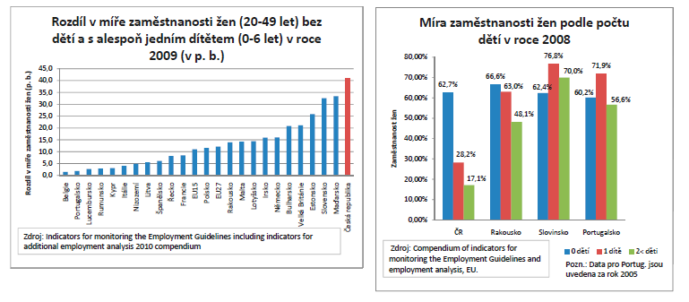
Zaměstnanost žen s dětmi
Zdroj: Eurostat, převzato z Rámec strategie konkurenceschopnosti, NERV 2011
Zdroj: VŠPS z ČSÚ +vlastní výpočty

Slide 22
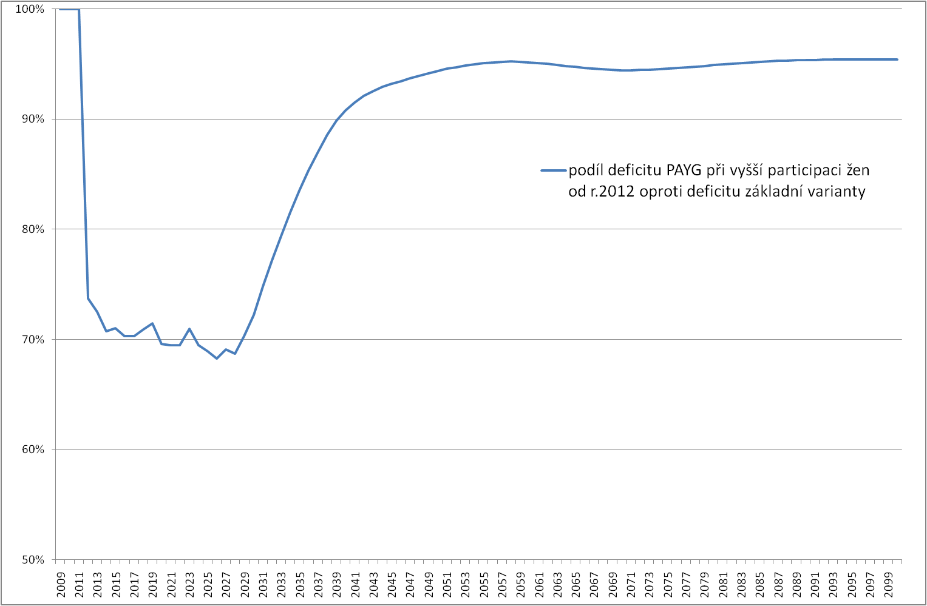

VZDĚLANOST: předškolní výchova
Zvýšení participace žen ve věku 20-40 let o 10 p.b. snižuje okamžitě deficity PAYG penzijního systému o více než 10 mld. Kč/rok, což představuje více než třetinu každoročního deficitu během následujících 20-30 let.
22
Zdroje:
Notes:
22

Slide 23
Podíl nepracujících a nestudujících
Zdroj: Eurostat

Slide 24
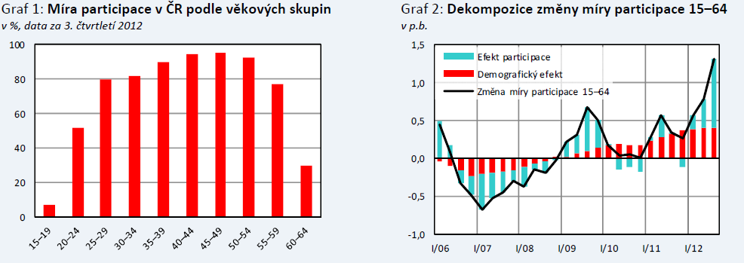
Změny zaměstnanosti během krize
Zdroj: MF ČR, Makroekonomická predikce

Slide 25
POLITIKA ZAMĚSTNANOSTI

Slide 26
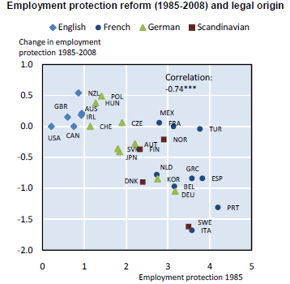
Interní a externí flexibilita zaměstnanosti
Zdroj: Danielle Venn (2009), “Legislation, collective bargaining and enforcement: Updating the OECD employment protection indicators”, www.oecd.org/els/workingpapers

Slide 27
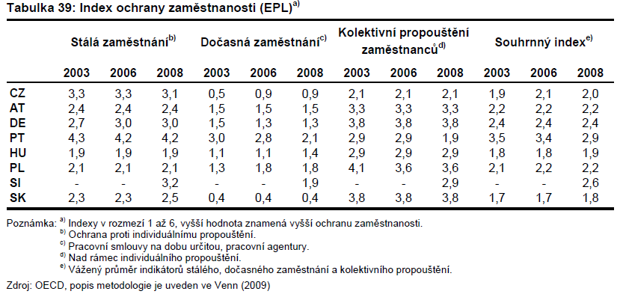
Interní a externí flexibilita zaměstnanosti
Zdroj: Analýza stupně sladěnosti ČR s Eurozónou, ČNB, prosinec 2011
http://www.cnb.cz/miranda2/export/sites/www.cnb.cz/cs/menova_politika/strategicke_dokumenty/download/analyzy_sladenosti_2012.pdf

Slide 28
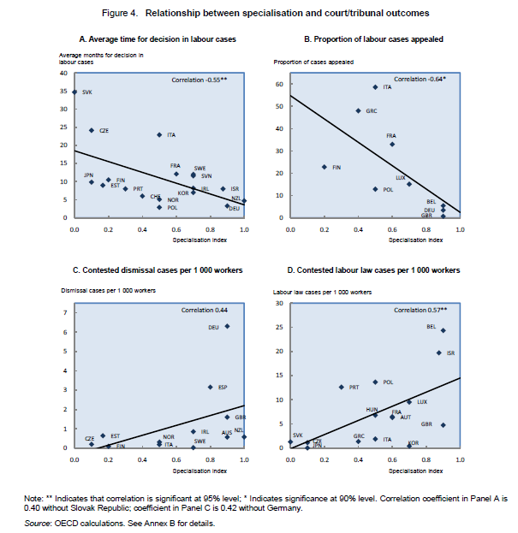
Interní a externí flexibilita zaměstnanosti
Zdroj: Danielle Venn (2009), “Legislation, collective bargaining and enforcement: Updating the OECD employment protection indicators”, www.oecd.org/els/workingpapers

Slide 29
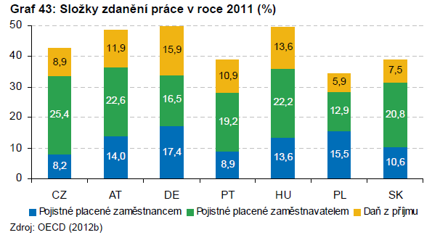
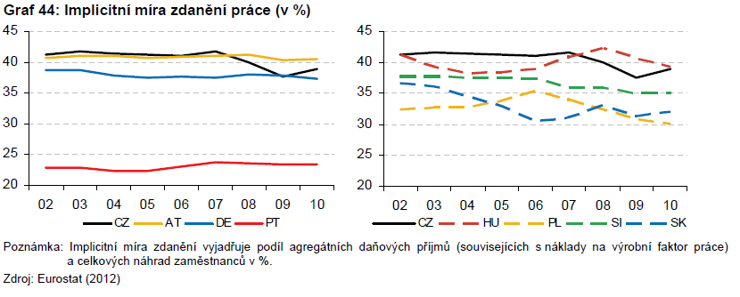
Zdanění práce
Zdroj: Analýza stupně sladěnosti ČR s Eurozónou, ČNB, prosinec 2012
http://www.cnb.cz/miranda2/export/sites/www.cnb.cz/cs/menova_politika/strategicke_dokumenty/download/analyzy_sladenosti_2012.pdf

Slide 30
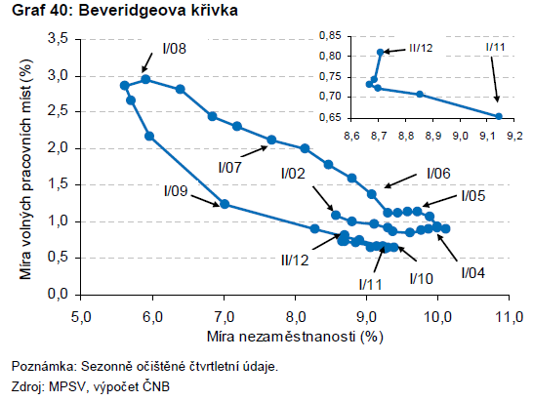
Beveridgeova křivka
Zdroj: Analýza stupně sladěnosti ČR s Eurozónou, ČNB, prosinec 2012
http://www.cnb.cz/miranda2/export/sites/www.cnb.cz/cs/menova_politika/strategicke_dokumenty/download/analyzy_sladenosti_2012.pdf

Slide 31
Sledování nezaměstnanosti
Počet nezaměstnaných vs. míra nezaměstnanosti
Dlouhodobá míra nezaměstnanosti

Slide 32
Identifikace problémů s nezaměstnaností
?

Slide 33
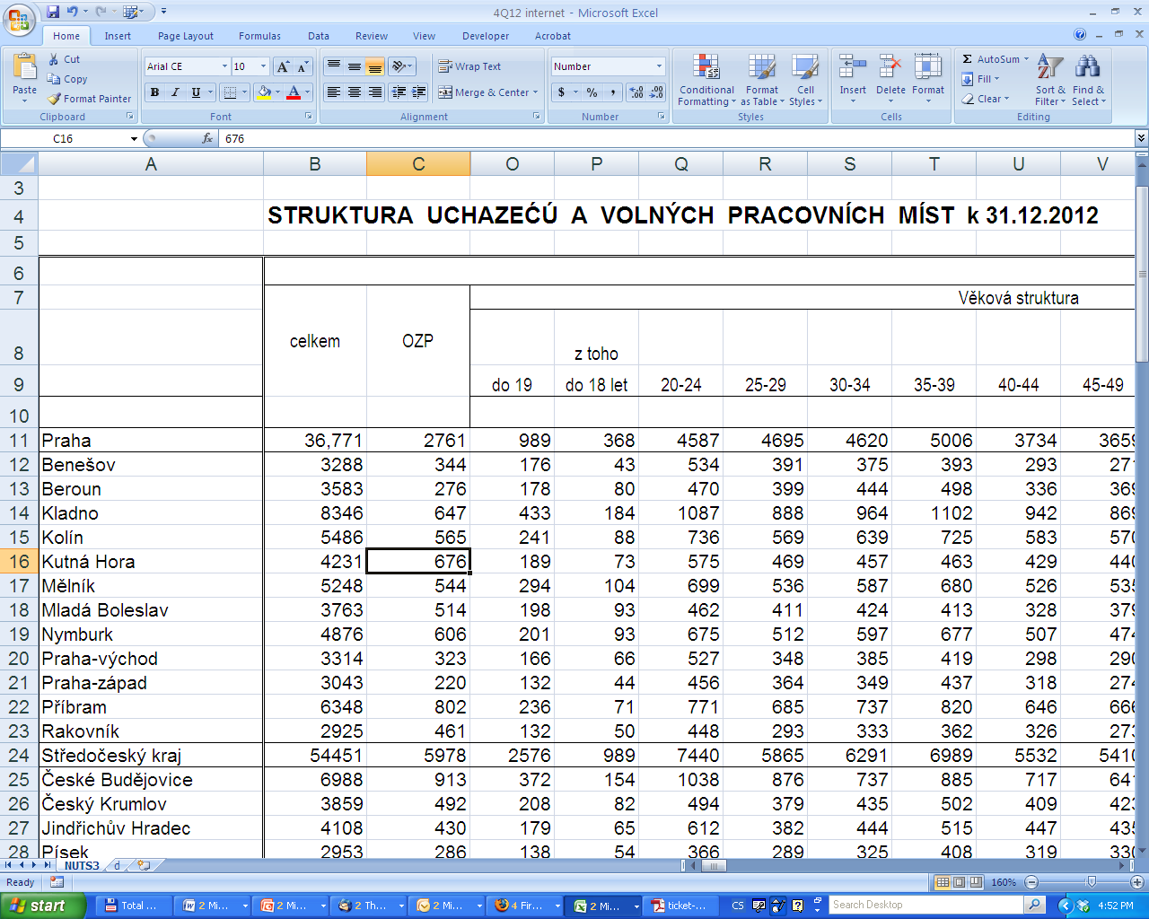
Sledování nezaměstnanosti
ČR dnes

Slide 34
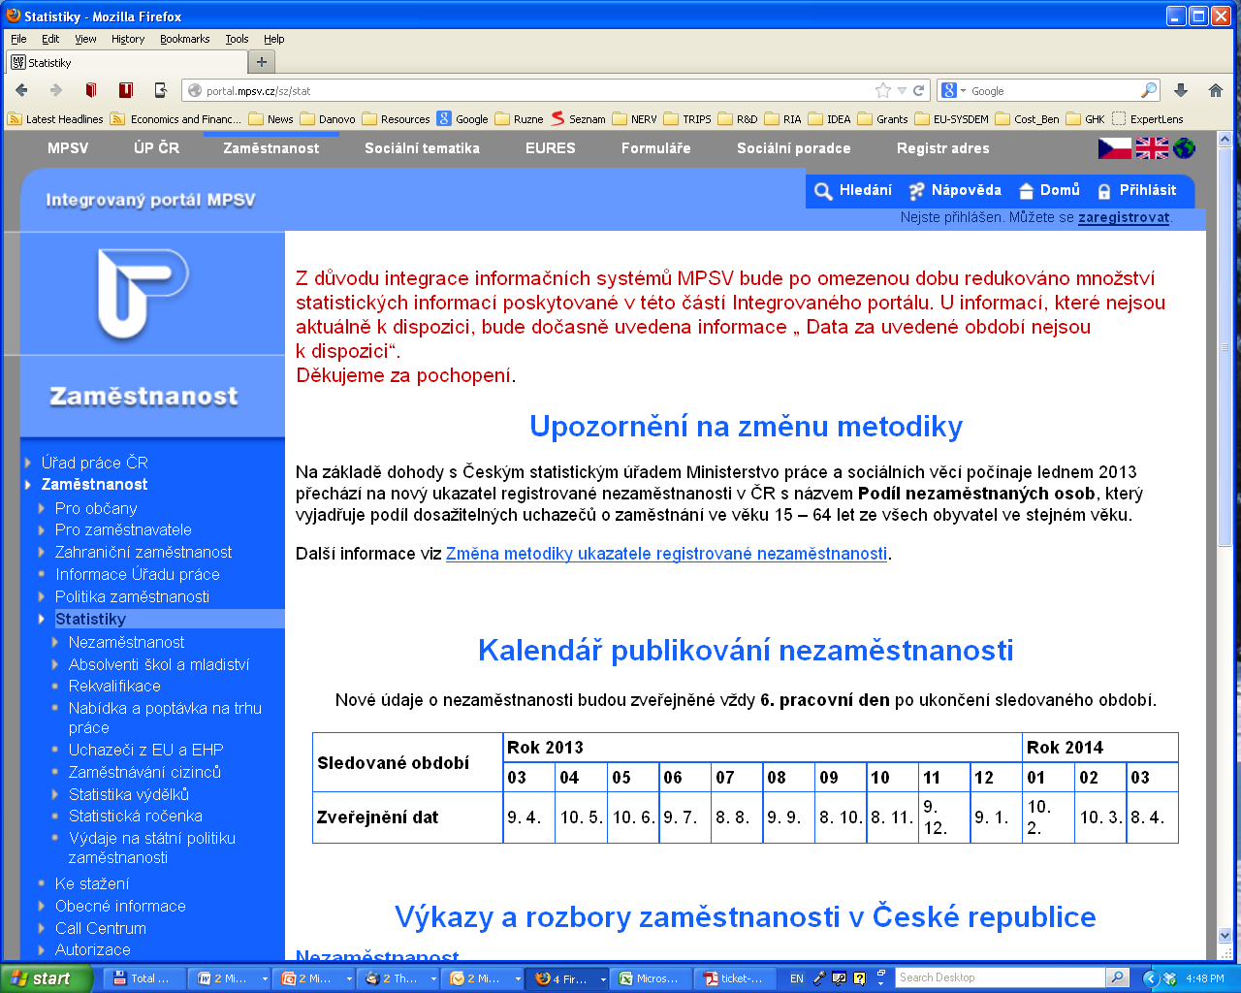
Sledování nezaměstnanosti
ČR dnes

Slide 35
Zaměření aktivní politiky zaměstnanosti
?

Slide 36
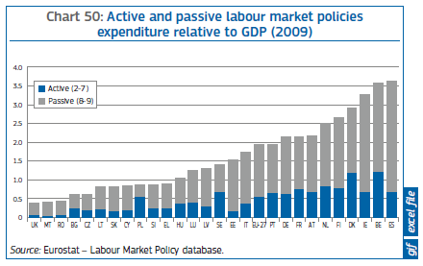
Aktivní a pasivní politika zaměstnanosti

Slide 37
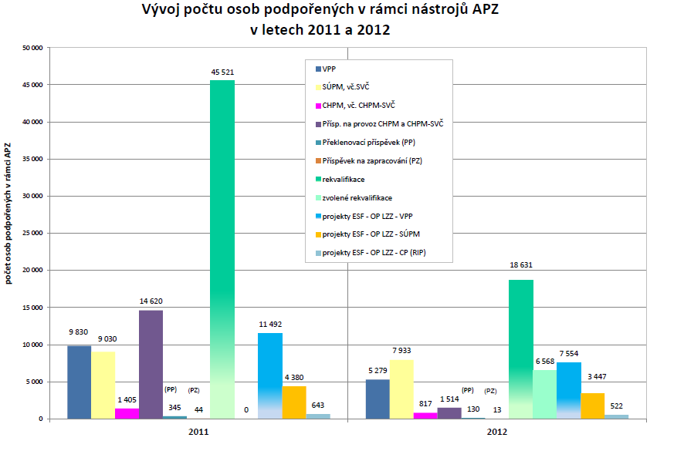
Zaměření aktivní politiky zaměstnanosti

Slide 38
Dopady aktivní politiky zaměstnanosti
?

Slide 39
VZDĚLÁNÍ A TRH PRÁCE

Slide 40
Maturanti vs. vyučení podíly žáků vstupujících do oborů středního vzdělání vedoucích/nevedoucích k získání maturitní zkoušky v denní formě po ukončení povinné školní docházky
Zdroj: Analýza stupně sladěnosti ČR s Eurozónou, ČNB, prosinec 2011
http://www.cnb.cz/miranda2/export/sites/www.cnb.cz/cs/menova_politika/strategicke_dokumenty/download/analyzy_sladenosti_2012.pdf

Slide 41
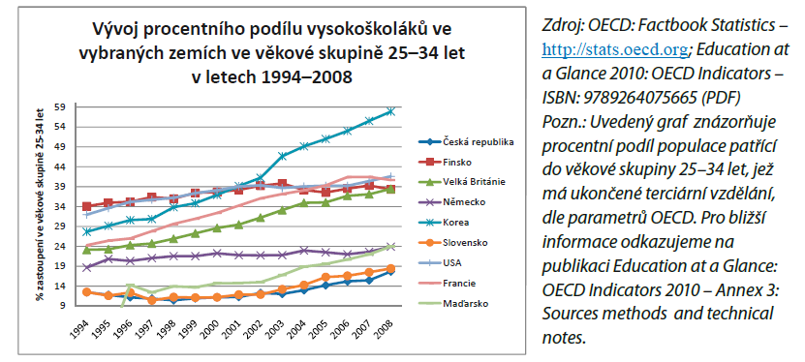
Máme příliš mnoho vysokoškoláků?
Zdroj: Eurostat, převzato z Rámec strategie konkurenceschopnosti, NERV 2011
Zdroj: VŠPS z ČSÚ +vlastní výpočty

Slide 42
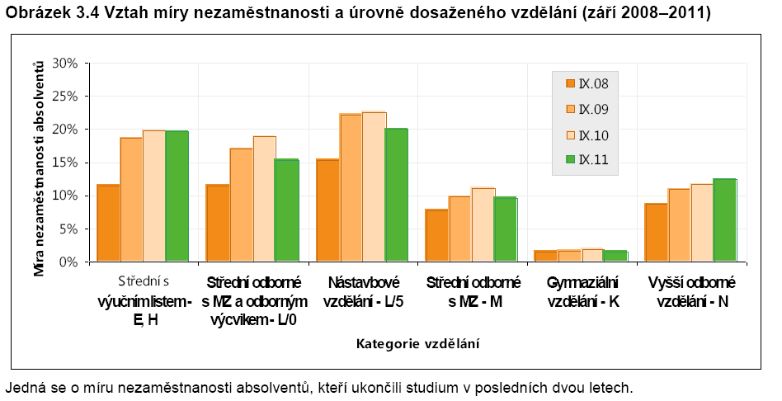
Nezaměstnanost absolventů
Zdroj: Vývoj vzdělanostní a oborové struktury žáků a studentů ve středním a vyšším odborném vzdělávání v ČR a v krajích ČR a postavení mladých lidí na trhu práce ve srovnání se stavem v Evropské unii – 2012/13 (NÚV)

Slide 43
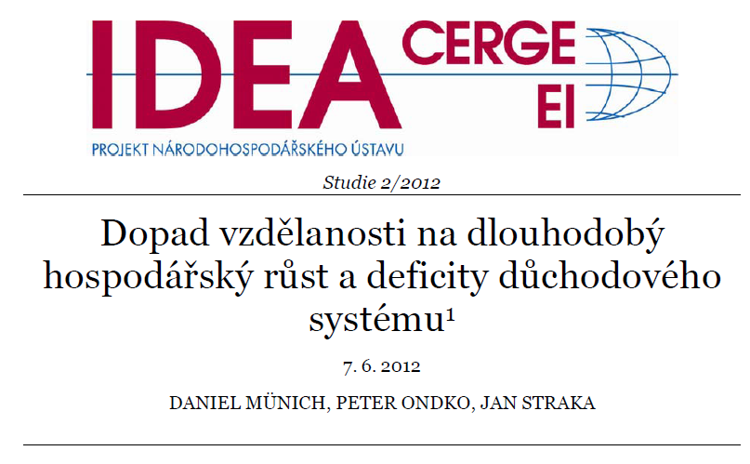

Slide 44
Studie IDEA: Dopad vzdělanosti na dlouhodobý hospodářský růst a deficity důchodového systému
Náklady ušlých příležitostí [mld. Kč ročně]
Deficit státního rozpočtu (2010) | 156
Výdaje na školství (4,3 % HDP) | 157
Důchody | 350
Scénář 0: zpět do roku 2003 | 169
Scénář 1: zvýšení o 25 bodů | 154
Scénář 2: Finsko | 335
Scénář 3: min. 400 bodů | 203
Scénář 4: méně nedostatečných | 148
Scénář 6: Praha | 235

Slide 45
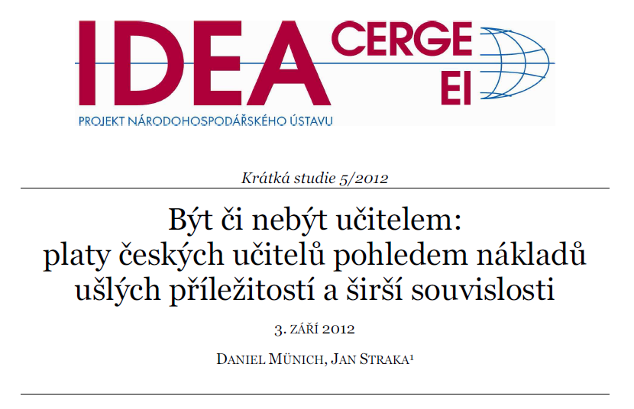

Slide 46
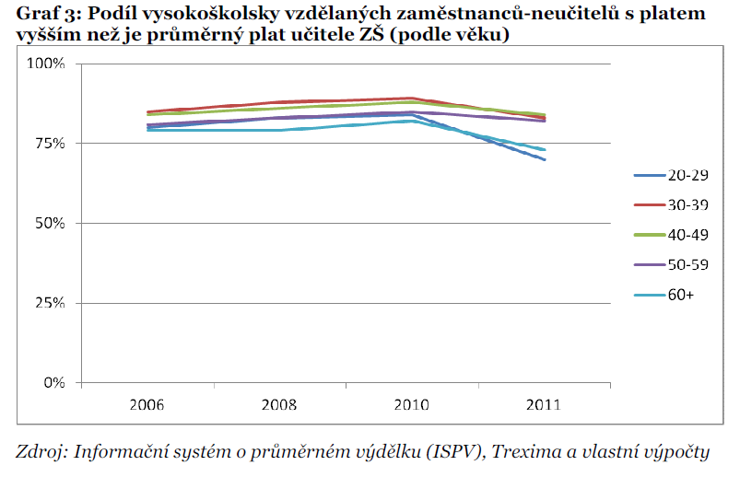

Slide 47
Děkuji za pozornost

